Slide 1
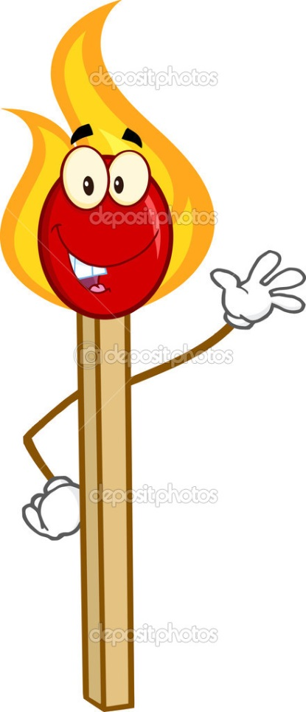
История появления спички
Для детей старшей группы
Подготовила Васягина В.В.

Slide 2
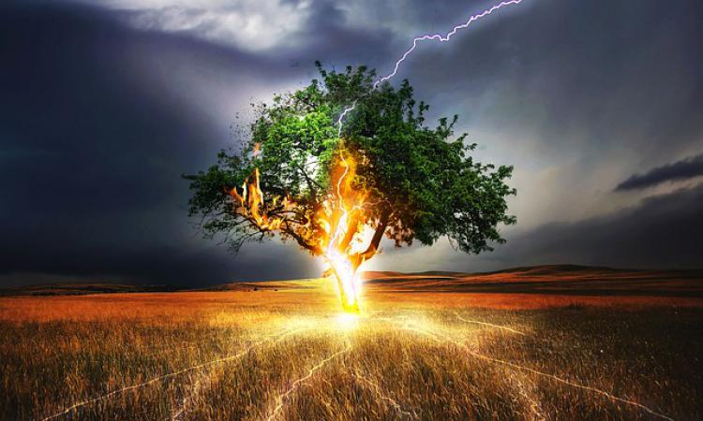
Коробок спичек сейчас – это обычный предмет в доме. Современные спички, упакованные в небольшую коробочку, появились в конце 19 века. Основной целью применения спички является получение огня. В древние времена люди не умели самостоятельно добывать огонь. Они ждали, пока природа сама им его подарит. Во время грозы молния ударяла в дерево и оно загоралось.

Slide 3
Чуть позже огонь стали получать путём трения двух кусочков дерева друг о друга. Палочку вставляли в трещину щепки, рядом клали мох и крутили в ладонях, пока мох не начинал тлеть.

Slide 4
А ещё позже научились высекать искру, ударяя один камень о другой. Такой способ добывания огня дал идею для изобретения огнива.

Slide 5
Ударяя сталью о кремень высекали, попадавшую на пропитанный селитрой прут искру. Он начинал тлеть, и с помощью сухой растопки раздували огонь.

Slide 6
Следующим изобретением стало пропитывание сухой лучины расплавленной серой. Когда серную головку прижимали к тлеющему пруту, она вспыхивала. Так проявился прототип современной спички.

Slide 7
В 1669 году алхимик Хеннинг Бранд, пытаясь создать философский камень, получил светящееся в темноте вещество, которое назвали фосфор. Английский физик Роберт Бойль покрыл бумагу фосфором и провёл по нему деревянной щепкой, покрытой серой. Но такие палочки горели недолго и при зажигании взрывались.

Slide 8
В 1805 году французу Жан-Луи Шансель изобрёл «зажигательное устройство». Оно представляло собой палочку, покрытую смесью серы, смолы и бертолетовой соли. Достаточно было смочить такую палочку концентрированной серной кислотой и получался огонь. Но носить с собой серную кислоту было очень неудобно, реакция происходила бурно, и можно было получить ожоги.

Slide 9
Английский аптекарь Джон Уокер в 1826 году попробовал зажигать палочку с серой путём чирканья об наждачную бумагу. Палочка была длиной около метра, и зажигать её было не удобно. Тогда Джон уменьшил размер палочки и наладил производство. Недостатком таких спичек было взрывание при зажигании и ядовитый дым.

Slide 10
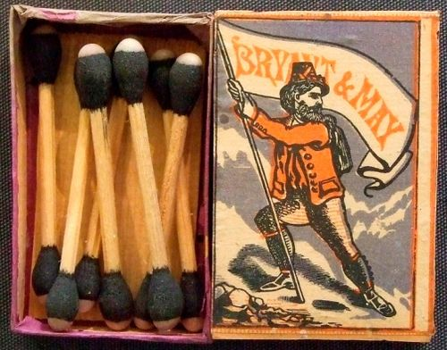
Проблему с взрываемостью при загорании палочки получилось решить французу Шарь Сориа в 1830 году, который в смесь серы добавил белый фосфор. Такая смесь загоралась при трении о любой предмет и горела равномерно и долго. Но у Сориа не было денег, чтоб пустить изобретение в производство. Через 1 год такое же открытие сделал Каммеррер и открыл спичечную фабрику. Но легко воспламеняющиеся спички приводили к пожарам. А белый фосфор, входящий в состав спички, был ядовит.

Slide 11
Эту проблему решил Шведский химик Йохан Лундстрем, который в 1855 году решил заменить белый фосфор на красный. Красный фосфор горел так же, но не был ядовит. Йохан красный фосфор нанёс на наждачную бумагу, об которую чиркают спичку, а сам черенок пропитал фосфорнокислым аммонием для того, чтобы после затухания спичка не тлела. Эти спички стали распространяться по всему миру. Позднее фосфор остался только в намазке. В 1889 году в Америке изобрели спичечный коробок, сделанный из картона.

Slide 12
В Россию спички пришли в 30-х годах 19 века, а позже появились и первые спичечные коробки, сначала деревянные, затем жестяные. В настоящее время спички не содержат соединений серы и хлора – вместо них используют парафины и бесхлорные окислители, а коробки картонные. Спичка – это палочка из горючего материала, снабжённая на конце зажигательной головкой, служащая для получения открытого огня. Слово «спичка» произошло от слова «спица» (заострённая деревянная палочка). Сначала это слово обозначало деревянные обувные гвозди.

Slide 13
На сегодняшний день в России производят разные виды спичек.
Декоративные (подарочные, коллекционные) – наборы коробков спичек с различными рисунками, часто имеют цветные головки.
Газовые спички – служат для зажигания газовой горелки.

Slide 14
Каминные спички – с очень длинными палочками для разжигания каминов.
Сигнальные спички – дают при горении яркое и далеко видное цветное пламя.

Slide 15
Термические спички – при горении этих спичек выделяется большее количество тепла, а температура их горения на много превышает обычную спичку.
Фотографические – дают при фотографировании мгновенную яркую вспышку.

Slide 16
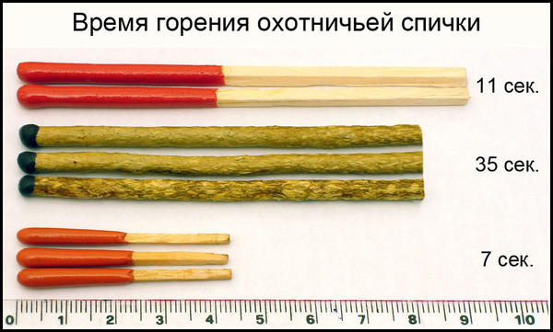
Хозяйственные – спички в большой упаковке.
Штормовые или охотничьи – эти спички не боятся сырости, они могут гореть на ветру и под дождём.

Slide 17
Для производства спичек обычно используют осину. А там, где она не растёт, тополь, ольху, липу, берёзу. Древесину распиливают на бруски, снимают кору. Сначала делают ленты шириной в длину спички, затем разрубают на солому в виде спички.

Slide 18
Затем эту солому погружают в противопожарный состав и обрабатывают парафином. Наносят горючую головку и снова защитное покрытие. Просушивают в специальной машине и сортируют для ликвидации брака.

